Slide 1
La cabaña en el árbol Gillian Cross
Lectura del mes

Slide 2
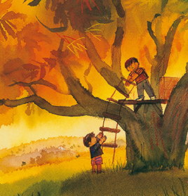
Portada
¿Qué tipo información nos entrega la portada del libro?
¿Lo conocen?

Slide 3
Ficha técnica del libro
Título de la novela:
La cabaña en el árbol.
Autora: Gillian Cross
Ilustrador: Paul Howard
Editorial: Alfaguara infantil
Cantidad de páginas: 107

Slide 4
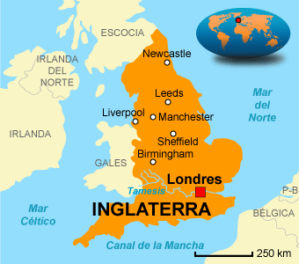
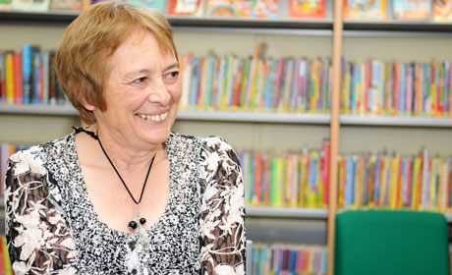
Autora: Gillian Cross
Gillian Cross nació el 1 de enero de 1945 en Londres, Inglaterra. Estudió y vivió ahí hasta que se casó.
Le gusta mucho leer y va siempre a las bibliotecas porque dice que los libros deben estar disponibles para todos.
A través de sus libros les gusta contar historias sencillas.
Ha ganado importantes premios por sus libros infantiles

Slide 5
Comencemos juntos el primer capítulo….

